Slide 1
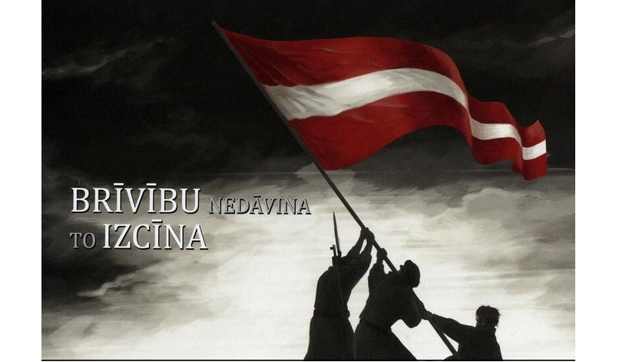
Ps.20:8 Lāčplēša diena
11.nov.2019.
māc. Roberts Otomers
„Vieniem viņu spēks ir kara rati, citiem zirgi, bet mēs esam stipri ar Tā Kunga, mūsu Dieva, Vārdu.”

Slide 2
Lāčplēša diena
Vai varoņu laiks ir pagājis?
Vai šodien nav vairs mums varoņu?
Uz ko mēs liekam savu cerību, uz cilvēkiem, ieročiem, kara tehniku vai Dievu to Kungu?

Slide 3
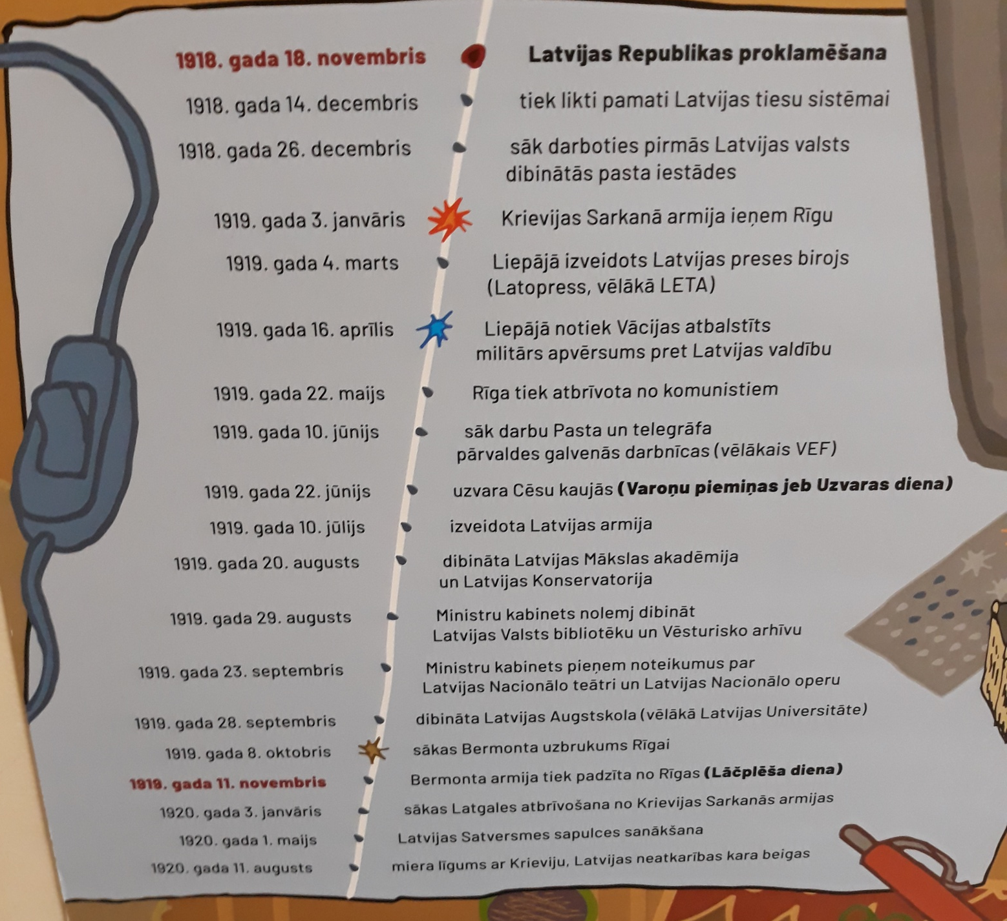
1.gads Latvijas vēsturē

Slide 4
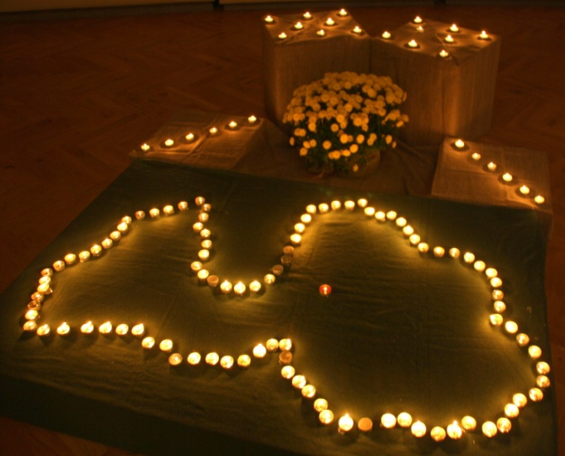

Lāčplēša diena
1919.g. 11.novembrī Latvijas armija sakāva cara armijas virsnieka Bermonta vadītos vācu un krievu baltgvardu spēkus Rīgā un atbrīvoja Daugavas kreiso krastu!
Kas bija mūsu valsts iesākumā? – Neatkarības pasludināšana un tai sekojošas brīvības cīņas, lai to aizstāvētu.
Šie varoņi ir mūsu valsts iesākums, viņi sevi netaupīja, jo Latvija bija ļoti augsta vērtība viņu acīs, ka viņi bija gatavi par to cīnīties un pat mirt.

Slide 5

Melnais bruņinieks atkal nāk!
Tie ir mūsu vec-vec-vectētiņi, kas tur cīnījās. Un, ja mūsu iesākums ir rodams varonībā, tad arī turpinājums nedrīkst būt citādāks. Arī mums šodien ir jāstāv par mūsu valstī un mūsu bērniem to vajadzēs darīt rīt.
1919.gada oktobrī tūkstošiem brīvprātīgo atsaucās uz LV pagaidu valdības aicinājumu: „Melnais bruņinieks atkal nāk! Pie ieročiem! Uz cīņu!”

Slide 6
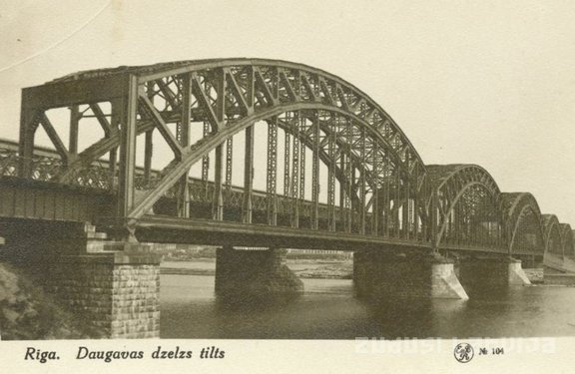
100 varoņi
1919.g. 15.oktobra rītā pār Daugavas Dzelzs tiltu devās aptuveni 100 brīvprātīgo.
Viņu uzdevums bija novērst uzmanību no Daugavgrīvas.
Vīri soļoja dziedādami
„Div dūjiņas”!
Dziedāja visi, Rīga trīsēja no dziesmas šalkām.
Viņi pārgāja pāri Daugavai, lai neatgrieztos. Atpakaļ neatnāca neviens! Visi zināja, ka iet nāvē, un tomēr droši gāja!

Slide 7
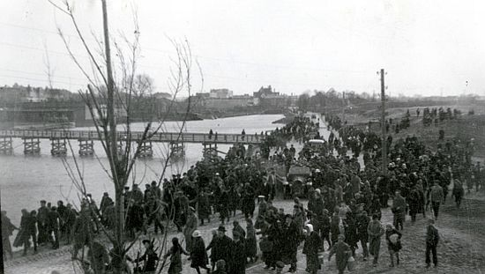
Uzvara pār Rīgu
Pēc nedēļu ilgām cīņām 10.novembrī sākās Latvijas armijas ģenerāluzbrukums.
Un 11.novembrī pēc niknām cīņām Rīga tika atbrīvota. Un latviešu armija ieņēma līniju Vecdubulti-Stopiņi-Ķekava.
Par godu šim notikumam Rīgas atbrīvošanas diena tiek svinēta kā Lāčplēša diena.

Slide 8
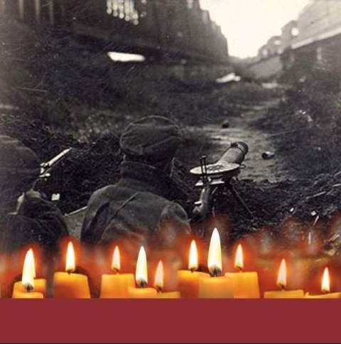
Kur tāds spēks un drosme?
Bet kur viņi ņēma spēku savai varonībai, motivācijai, gribai?
Kur slēpjas viņu izcilības un varonības avoti? – Lāčplēsī? - NĒ
Viņi taču nebija kādi mītiski pārcilvēki, pasaku varoņi, viņi bija vienkārši cilvēki.
Šo varoņu dvēseles stāvoklis un iekšējās cīņas nianses parasti paliek aiz kadra.
Bet kas dod spēku šim varonim?
Kas veidoja šos varoņus par tiem, kas tie kļuva?
Un vai mēs šodien spētu to pašu?

Slide 9
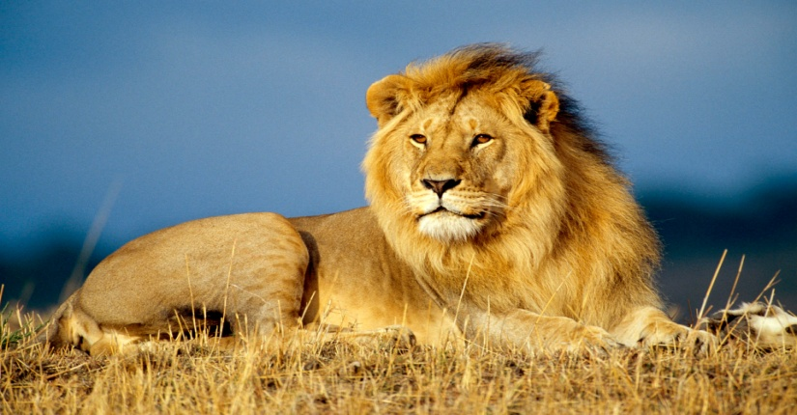
Tas Kungs mans spēks un drosme
Mūsdienās vēl daudzos Latvijas dievnamos var redzēt piemiņas plāksnes – pasaules karā kritušajiem ar citātu no Jāņa ev.: „Nevienam nav lielākas mīlestības kā šī, ja kāds savu dzīvību nodod par saviem draugiem.” (Jņ.15:13)
Šie tautas dēli nāca no baznīcām un draudzes skolām, kamēr padomju laikā visi bija pionieros, komjaunatnē un kompartijā. Un tur mācīja pavisam kaut ko citu.
Svētie raksti ir pilni ar varonības pilnām ainām, kas atspoguļo Dieva cīņu pret ļaunumu.
Bībele arī skaidri rāda, ka tautu likteņus ir noteikuši cilvēki, kuri bieži vien, paklausot Dieva aicinājumam, ir rīkojušies atšķirīgi vai pat pretēji grēcīgajam cilvēka saprātam.

Slide 10

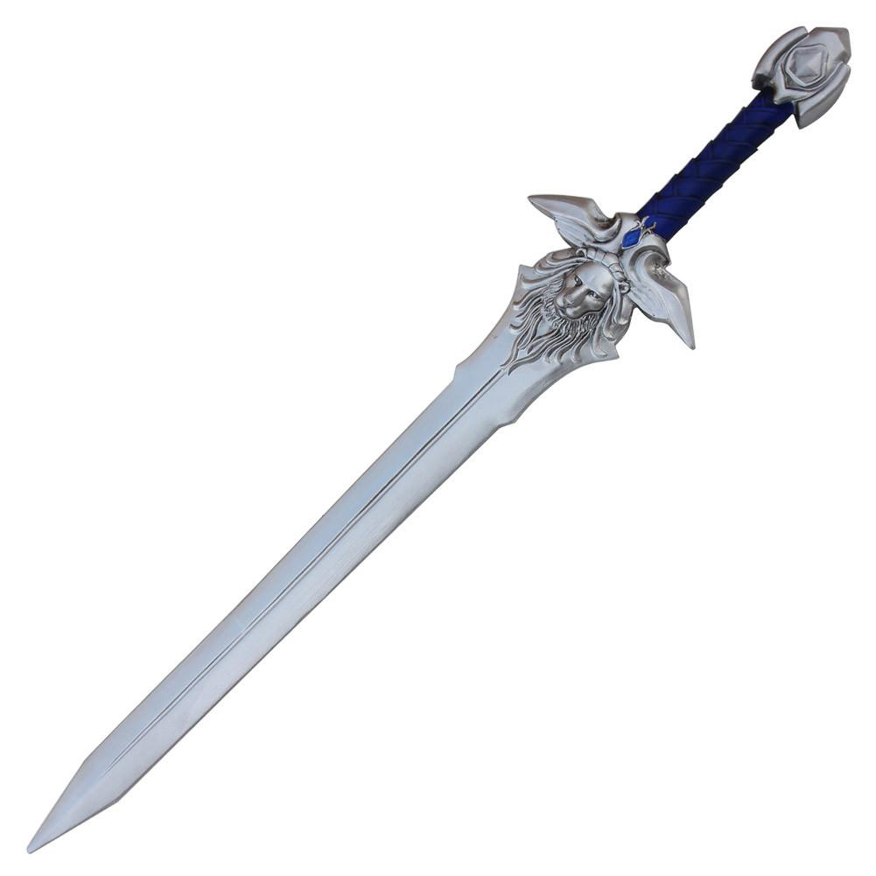
Rom.13:1 Ikviens lai ir paklausīgs varām, kas valda... 4 jo tā ir Dieva kalpone tevis labā. Bet, ja tu dari ļaunu, tad bīsties; ne velti tā nes zobenu, jo tā ir Dieva kalpone, atriebēja un soda nesēja tam, kas dara ļaunu.
Ir daudz pārpratumu par šo tēmu.
Valsts vara nes zobenu, tad tai ir vara pār cilvēku dzīvībām.
Karavīrs paceļot zobenu, ir zobena varas nesējs.
Lāčplēša dienu kaujas bija nācijas pašaizstāvība.
Pašaizstāvība NAV slepkavība!
Karavīrs, kas paceļ zobenu vai plinti, lai aizstāvētu valsti, ir nevis slepkava, bet varonis!

Slide 11
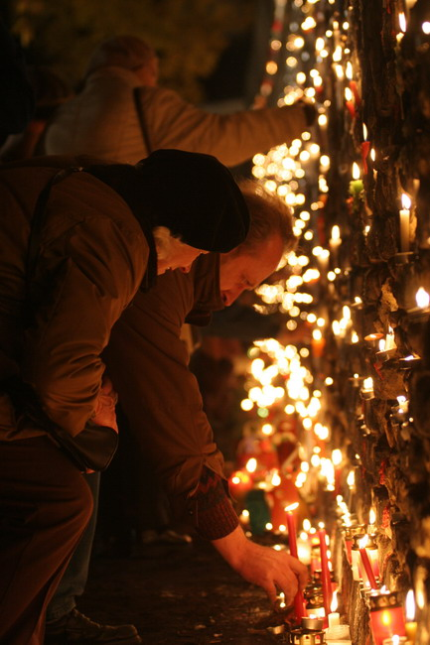
Kopsavilkums
Šie varoņi ir mūsu valsts iesākums! Viņi sevi netaupīja, jo Latvija bija ļoti augsta vērtība viņu acīs, ka viņi bija gatavi par to cīnīties un pat mirt.
Kas bija viņu spēka un drosmes avots? Automāti, Tanki vai Kara tehnika? → Nē, Dievs, Dieva vārds bija viņu spēka un varonības avots, par ko pāri visam jāpateicas par mūsu neatkarību!
Arī mūs Dievs var padarīt par varoņiem, ja uzticībā sekojam Viņam! Āmen

Slide 12
Un Dieva miers, kas ir augstāks par visu saprašanu lai pasargā jūsu sirdis un jūsu domas. Āmen

